Slide 1
機械学習 機械学習の体験
Pythonによる機械学習入門
第４章

Slide 2
P91
CONTENTS
４．１ | きのこ派とたけのこ派に分類する
４．２ | Pandas超入門
４．３ | データの前処理
４．４ | モデルの準備と機械学習の実行
４．５ | モデルの評価
４．６ | モデルの保存
４．７ | 第４章のまとめ
４．８ | 練習問題
４．９ | 練習問題の解答

Slide 3




P92
４．１
きのこ派とたけのこ派に分類する
P92
sukkiri-ml-codes\datafiles\KvsT.csv
身長 | 体重 | 年代 | 派閥
170 | 60 | 10 | きのこ
172 | 65 | 20 | きのこ
170 | 60 | 30 | たけのこ
170 | 65 | 40 | きのこ
177 | 65 | 10 | たけのこ
168 | 55 | 20 | きのこ
169 | 65 | 30 | たけのこ
170 | 62 | 40 | たけのこ
180 | 70 | 10 | たけのこ
170 | 68 | 20 | きのこ
165 | 65 | 40 | たけのこ
170 | 72 | 20 | きのこ
175 | 77 | 40 | たけのこ
170 | 65 | 30 | たけのこ
170 | 65 | 30 | たけのこ
155 | 56 | 20 | きのこ
160 | 56 | 20 | たけのこ
170 | 65 | 40 | きのこ
175 | 60 | 20 | たけのこ

Slide 4
P94
４．２
Pandas超入門
P94～P106
Pandasのインポート
データフレームの作成
Pandasの基本中の基本
インデックスや列名の操作
CSVファイルの読み込み
Excelのように
「行」と「列」を持つ
表形式のデータを
簡単に作成・操作することができる
特定の列の参照

Slide 5
P94
４．２．１
pandasのインポート
P94～P95
コード4-1 pandasをインポート
import pandas as pd
慣習で pandas に pd と別名

Slide 6
P95
４．２．２
データフレームの作成
P95～P98
▶ 表形式のデータ構造 ＝ 「データフレーム」
▶ データフレームの構成要素
▶ pandas の DataFrame関数（コンストラクタ）を使用してデータフレームを作成
▶ type関数によって、データフレームのデータ型を確認
▶ データフレームのshape属性によって、データフレームの行数と列数を調べる
▶ データフレームのindex属性によって、インデックスの名前を変更する
▶ データフレームのcolumns属性によって、列名を変更する
▶ データフレームのindex, columns属性によって、インデックスや列名のみを参照する
▶ DataFrame関数（コンストラクタ）の引数でインデックスや列名を指定する
▶ read_csv関数（メソッド）でCSVファイルからデータを読み込む
▶ 指定した列だけを参照する
▶ 複数の列を一度に参照する
▶ １列だけ抜き出したデータの型を調べる
▶ Series型

Slide 7
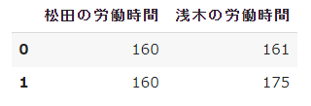
P95
 | 松田の労働時間 | 浅木の労働時間
０ | 160 | 161
１ | 160 | 175
列名（カラム名）
行名（インデックス）
コード4-2 ディクショナリをDataFrame関数でデータフレームに変換
data = {
'松田の労働時間' : [160, 160], # 松田の労働時間列の作成
'浅木の労働時間' : [161, 175] # 浅木の労働時間列の作成
}
df = pd.DataFrame(data)
df # dfの表示
辞書
列名のリスト
列名
dataの変数をDataFrame型に変換
実行結果

Slide 8

P97
コード4-3 type関数でデータフレームのデータ型を確認（P97）
#セルの途中の場合、print関数を
#利用しないと表示できない
print(type(df))
df.shape
実行結果
DataFrame型
結果はタプル形式
行数
列数

Slide 9
P97
データフレームの作成
変数名 = pd.DataFrame( ２次元のデータ,
index = インデックスのリスト,
columns = 列名のリスト)
※ pd は pandas のインポート時の別名
※ ２次元データは、バリューがリストのディクショナリや、２次元リストを指定することができる。
※ index 引数や columns 引数の具体例についてはコード 4-7 を参照。
行数や列数を調べる
データフレーム . shape
※ 参照結果は、タプル形式 ( 行数, 列数 ) で表示される。

Slide 10
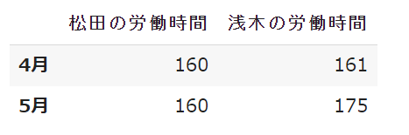
４．２．３
インデックスや列名の操作
P98～P101
P98
コード4-4 インデックスをデフォルトの整数から月に変更する
df.index = ['4月', '5月'] # dfのインデックスを変更
df # 表示
実行結果
インデックスが変更されている

Slide 11
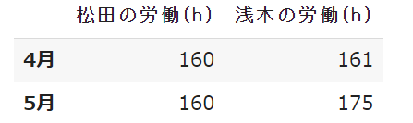
P99
コード4-5 列名を変更する
df.columns = ['松田の労働(h)', '浅木の労働(h)'] # 列名の変更
df # 表示
実行結果
列名が変更されている

Slide 12
P99
コード4-6 インデックスや列目のみを参照する
print(df.index) # インデックスの参照
print(df.columns) # 列名の参照
実行結果
pandasが定めるデータ型

Slide 13
P100
コード4-7 DataFrame関数の引数でインデックスや列名を指定する
data = [
[160, 161],
[160, 175]
]
df2 = pd.DataFrame( data,
index = [‘4月’, ‘5月'],
columns = ['松田の労働', '浅木の労働'])
２次元リストをもとにデータフレームを作成することも可能
インデックスや列名を
１次元リストで指定

Slide 14
P100
列名／インデックスの参照
・列名の参照
データフレーム . columns
・インデックスの参照
データフレーム . index
列名／インデックスの変更
・列名の変更
データフレーム . columns = 新列名のリスト
・インデックスの変更
データフレーム . index = 新インデックスのリスト

Slide 15
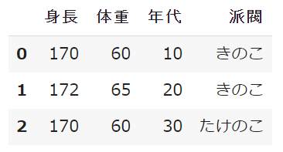
４．２．４
CSVファイルの読み込み
P101～P103
P100
コード4-8 read_csv 関数で CSVファイルからデータを読み込む
# pandasは別名pdでインポート済み
# KvsT.csvファイルを読み込んで、データフレームに変換
df = pd.read_csv('KvsT.csv')
# 先頭3行だけ表示
df.head(3)
実行結果

Slide 16
P100
CSVファイルの読み込み
変数 = pd.read_csv( ‘ファイル名’ )
※ pd は pandas のインポート時の別名
先頭／末尾数件だけを表示
・先頭数件だけを表示
データフレーム . head( 件数 )
・末尾数件だけを表示
データフレーム . tail( 件数 )

Slide 17
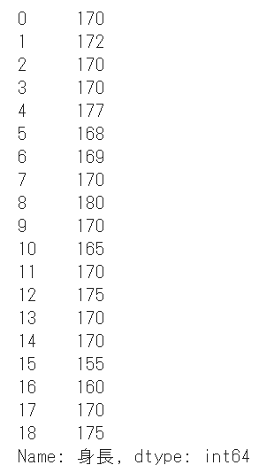
P103
コード4-9 指定した列だけを参照する
#身長列だけを参照
df['身長']
列名を指定
実行結果

Slide 18
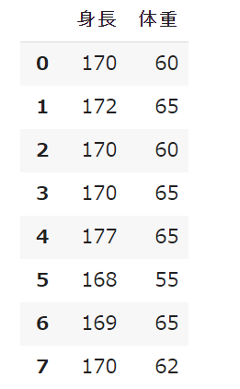
P104
コード4-10 複数の列を一度に参照する
# 抜き出したい列名の文字列リストを作成
col = ['身長', '体重']
# 身長列と体重列のみを抜き出す
df[col]
複数の列名を
文字列リストで指定
実行結果

Slide 19

P104
コード4-11 １列だけ抜き出したデータの型
type(df['派閥'])
実行結果
df（データフレーム型）
の型と違っている
Seriesは１次元のデータ型

Slide 20
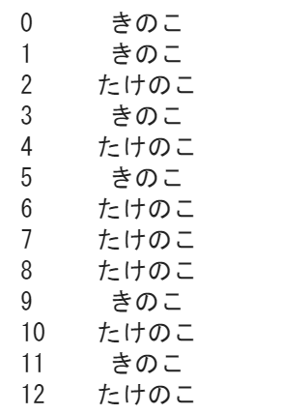
P105
コード4-12 １次元データを扱う Series 型
df['派閥']
実行結果
インデックスのみ表示される
（列名は存在しない）

Slide 21
P106
１つの列／複数列を参照
・１つの列だけを参照
データフレーム[ ‘列名’ ]
・複数列を一括で参照
データフレーム[ 列名のリスト ]
※ １つの列名だけ指定した場合は、１次元データのシリーズとして取得される。

Slide 22
P106
この節のポイント
・外部ライブラリのpandasを使うと、表データを柔軟に扱うことができる。
・pandasにおいて、１次元の単純なデータ集合を「シリーズ」と呼ぶ。
・pandasにおいて、２次元の表形式のデータを「データフレーム」と呼ぶ。

Slide 23
Pandas実習問題
実習問題➀
ノートブック pandas_ex_1_stu.ipynb をColabにアップロードし
問題文とコメントに従ってプログラムを実装して提出してください。
ファイル名は、pandas_ex_1_学校名_氏名.ipynb とします。
実習問題➁
ノートブック pandas_ex_2_stu.ipynb をColabにアップロードし
問題文とコメントに従ってプログラムを実装して提出してください。
ファイル名は、pandas_ex_2_学校名_氏名.ipynb とします。

Slide 24
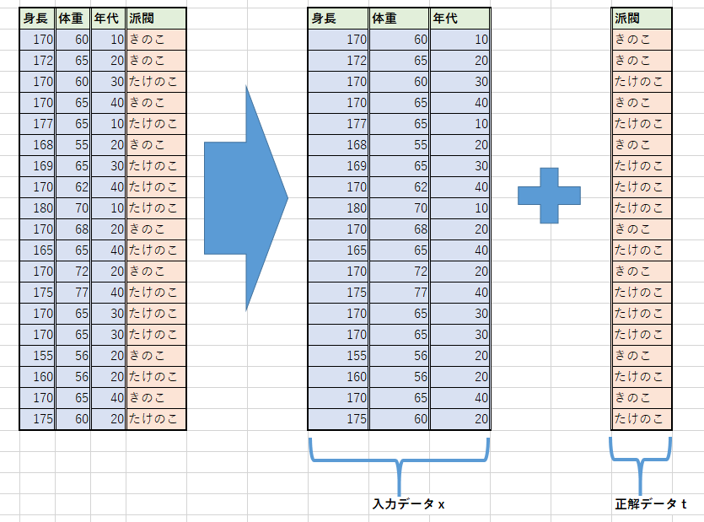
P107
４．３
データの前処理
P107～P109
４．３．１
特徴量と正解データ
P107～P109

Slide 25
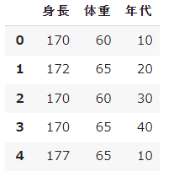

P108
コード4-13 特徴量を変数ｘに代入
# 特徴量の列を参照して xに代入
xcol = ['身長', '体重', '年代']
x = df[xcol]
x
実行結果
コード4-14 正解データを変数tに代入
# 正解データ（派閥）を参照して、tに代入
t = df['派閥']
t
実行結果

Slide 26
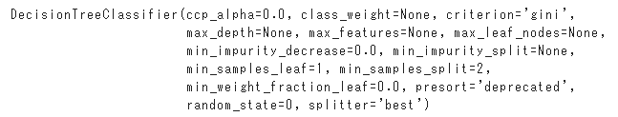
P110
４．４
モデルの準備と機械学習の実行
P110～P116
４．４．１
scikit-learnのインポート
P110～P111
コード4-15 treeモジュールのインポート
from sklearn import tree
４．４．２
モデルの準備と学習
P111～P113
コード4-16 モデルの準備と学習
# モデルの準備（未学習）
model = tree.DecisionTreeClassifier(random_state = 0)
# 学習の実行（x、tは事前に定義済みの特徴量と正解ラベル）
model.fit(x,t)
実行結果

Slide 27
P113
scikit-learn でのモデルの学習
モデル変数 . fit( 特徴量のデータ, 正解データ )
※ モデル変数とは、事前に定義している機械学習モデルが代入されている変数。

Slide 28
P114
４．４．３
新しいデータでの予測
P113～P116
コード4-17 きのこかたけのこか予測する
# 身長170cm、体重70kg、年齢20代のデータ（新しいデータ）を
# 2次元リストで作成
taro = [[170, 70, 20]]
# taroがどちらに分類されるか予測
model.predict(taro)
実行結果
推論結果

Slide 29
P115
コード4-18 複数の予測を一度に実行
matsuda=[172,65,20] # 松田のデータ
asagi=[158,48,20] # 浅木のデータ
new_data=[matsuda,asagi] # ２人のデータを二次元リスト化
model.predict(new_data) # ２人のデータを一括で予測
実行結果
asagi に関する予測結果
matsuda に関する予測結果

Slide 30
P115
学習済みモデルでの予測
モデル変数 . predict( 特徴量のデータ )
※ 引数には、２次元リストやデータフレームを指定できる。
※ 複数件を一括で予測できる。

Slide 31

P118
４．５
モデルの評価
P117～P121
４．５．１
予測性能の評価
P117～P118
特徴量ｘ
予測結果はこれ！
⓵ 予測
学習モデル
答えｔ
予測ｙ
a b a d
a a d b
⓶ 比較

Slide 32

P118
４．５．２
正解率
P118～P121
$$\frac{実際の答えと予測結果が一致している件数}{全データ件数}$$
正解率 ＝

Slide 33

P119
コード4-19 正解率の計算
#正解率の計算
model.score(x, t)
実行結果
モデルの正解率を計算
モデル . score( 特徴量のデータ, 正解のデータ )
モデルの予測機能
・モデルの予測機能は、scoreメソッドで計算できる。
・正解率は分類モデルの予測性能の評価指標の１つで、実際の結果と予測の結果がどれだけ一致しいているかの比率である。

Slide 34
P122
４．６
モデルの保存
P122～P125
４．６．１
pickleによるモデルの保存
P122～P123
コード4-20 モデルの保存
作成ファイル名
import pickle
with open('KinokoTakenoko.pkl', 'wb') as f:
pickle.dump(model, f)
４．６．２
保存したモデルの読み込み
P123～P125
コード4-21 KinokoTakenoko.pkl からモデルを変数に読み込む
import pickle
with open('KinokoTakenoko.pkl', 'rb') as f:
model2 = pickle.load(f)
読み込むときは ‘rb’
読み込むファイル名

Slide 35
P124
コード4-22 ファイルから読み込んだ学習済モデルで予測する
suzuki = [[180,75,30]]
model2.predict(suzuki)
実行結果

Slide 36
P124
モデルの保存と読み込み
・モデルの保存
with open( ‘ファイル名’, ‘wb’ ) as f :
pickle . dump( 保存するモデル変数, f )
※ pickle モジュールをインポート済みであることが前提。
※ pickle . dump 関数の先頭にはインデントが必要
・保存ファイルからモデルの情報を読み込む
with open( ‘ファイル名’, ‘rb’ ) as f :
変数 = pickle . load( f )
※ pickle モジュールをインポート済みであることが前提。
※ pickle . load 関数の行の先頭はインデントが必要。
モデルの保存
・作成したモデルは保存する必要がある。
・標準ライブラリの pickle を利用することで、モデルを保存できる。

Slide 37
機械学習（決定木）実習問題
実習問題➂
ノートブック ml_ex_1_stu.ipynb をColabにアップロードし
問題文とコメントに従ってプログラムを実装して提出してください。
ファイル名は、ml_ex_1_学校名_氏名.ipynb とします。

